Slide 1
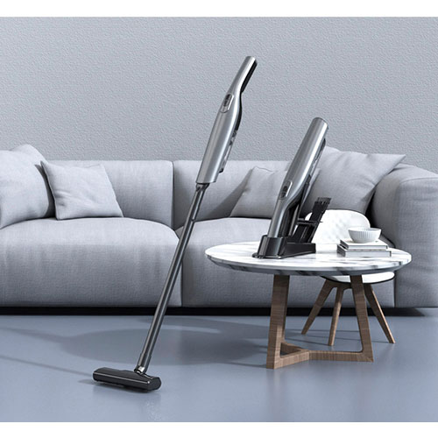
【提案書】
充電式 コンパクトハンディクリーナー
特徴
680gと軽量でコンパクトな充電式クリーナーです。置くだけで充電できるスタンド付きに加え、付け替えヘッドは3タイプ、延長ノズル、メタルフィルター付き。景品用などに人気です。
納期
納期スペース
仕様
サイズ：452×75×77mm
包装：化粧箱
備考：電源/充電式、付属品/付け替えヘッド×3・充電用USBケーブル(タイプC)・充電スタンド・延長ノズル・メタルフィルター
お見積
お見積りスペース

